Slide 1
VIP-SHOP

Slide 2
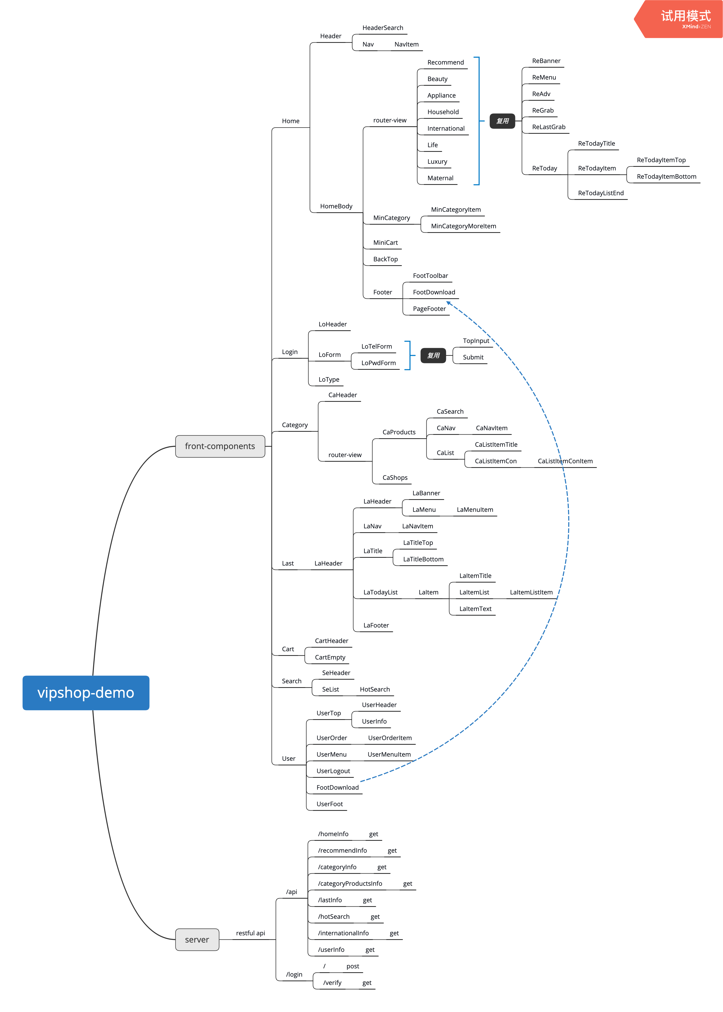
组件拆分 & API设置

Slide 3
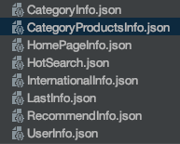
数据模型

Slide 4
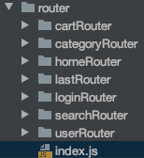
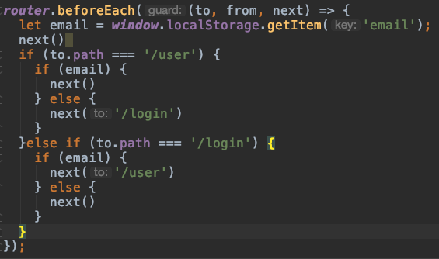
路由配置

Slide 5
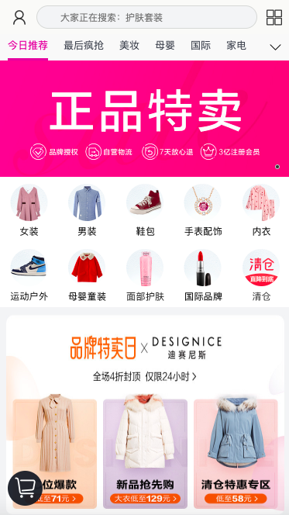
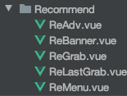
今日推荐页

Slide 6
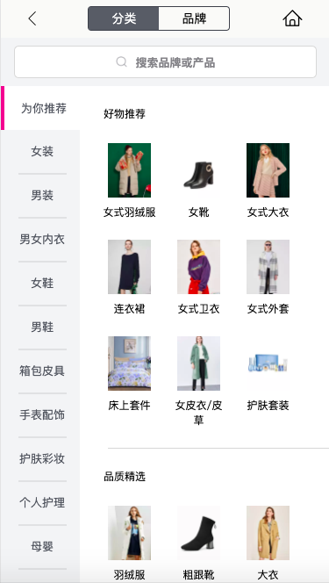
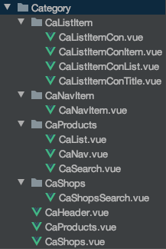
分类组件

Slide 7
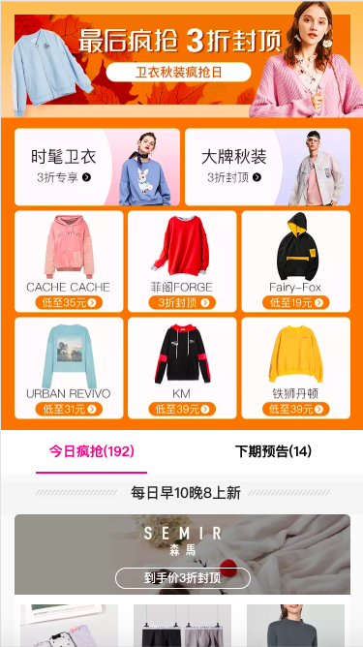
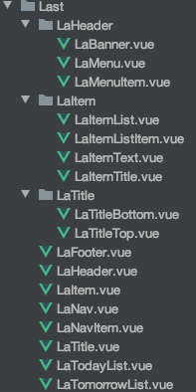
最后抢购页

Slide 8
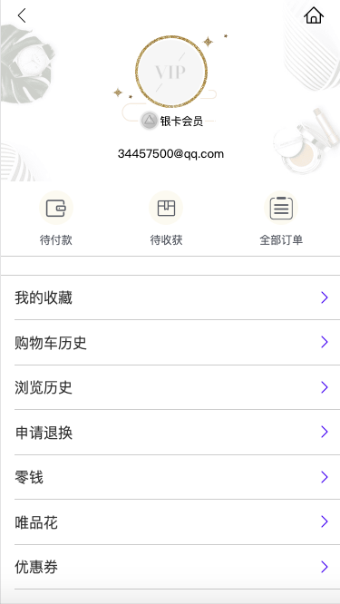
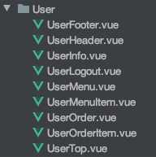
用户页

Slide 9
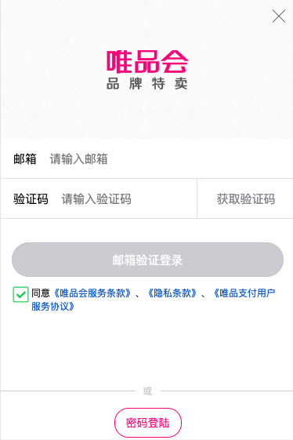
登陆操作 使用验证码登陆
使用:
nodemailer模块
npm install nodemailer –S
express-session模块
npm install express-session -S

Slide 10
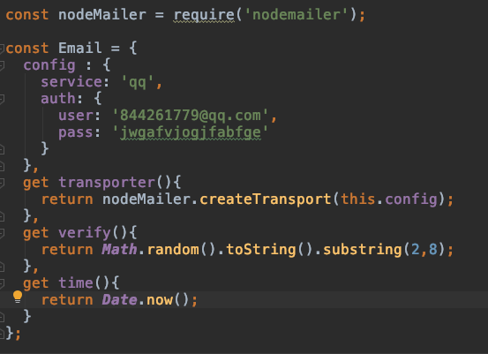
实现流程

Slide 11
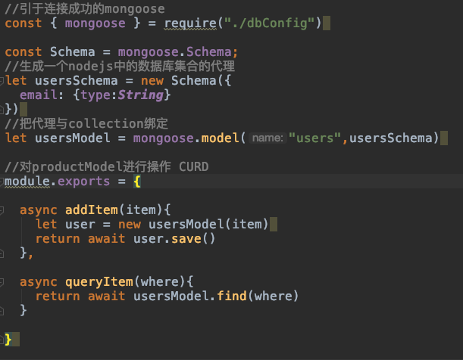

Slide 12
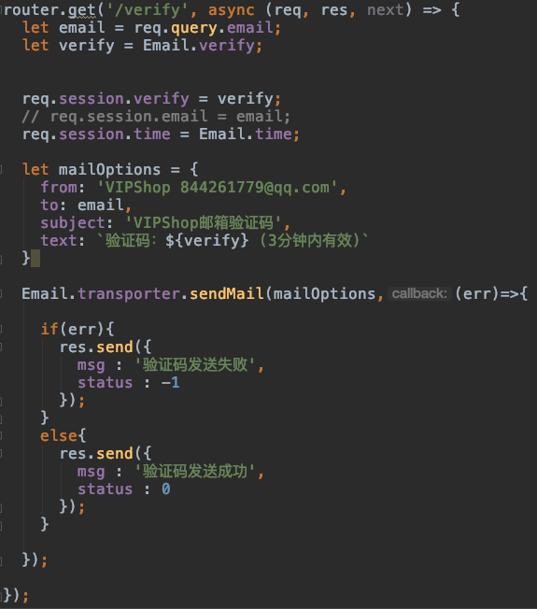
发送验证码api

Slide 13
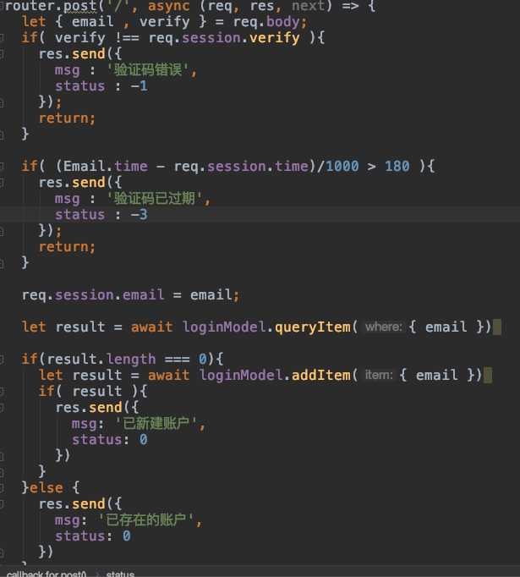
登陆实现api

Slide 14
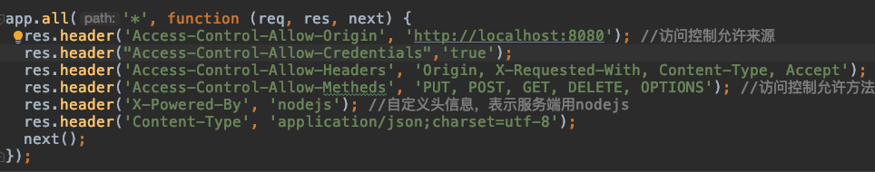
Fetch问题
Fetch默认不会发送cookie，所以每次拿到的后台session都不一样。
造成的后果是postman里接口测试成功，但是在使用fetch请求相应login，verify接口时在login接口拿不到session
解决方法如下：

Slide 15
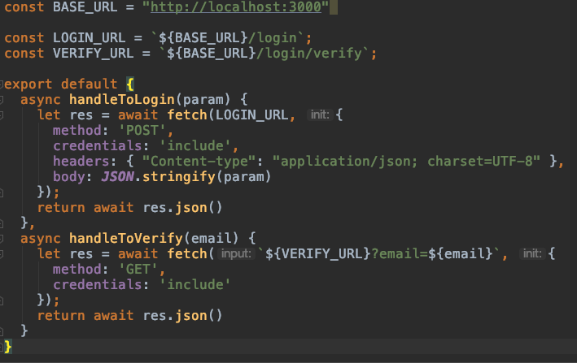

Slide 16
VUE中swiper使用
swiper为vue做的专有的接入模块
Npm install vue-awesome-swiper –S
在main.js中引入

Slide 17
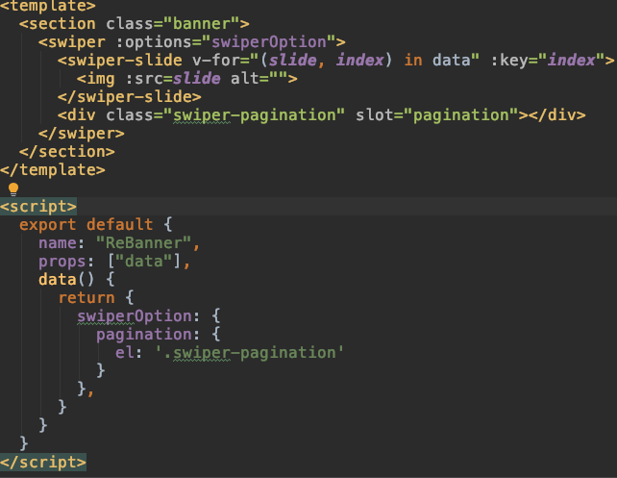

Slide 18
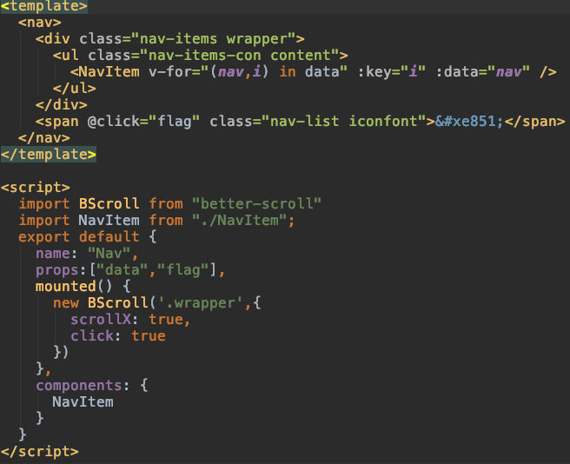
VUE中better-scroll使用
Npm install better-scroll -S

Slide 19
项目上线
服务器：nginx
Vue项目打包
配置服务器端口：server { listen 1234;#监听1234端口 listen [::]:1234;#监听1234端口 server_name _;#站点域名，只有IP时可以用_代替 root /root/nginx/html;#存放页面的主目录location / { index index.html;#配置主页名字 } }
重启nginx nginx –s reload
使用pm2运行express项目
Pm2 start ./bin/www

